Slide 1
Dysfunctional Uterine Bleeding
Raihan Akbar Darmawan
1810211062

Slide 2
DEfinisi
DUB adalah perdarahan pada uterus pada siklus menstruasi yang diakibatkan gangguan hormon

Slide 3
AUB vs DUB
Abnormal Uterine Bleeding: semua perdarahan abnormal yang terjadi pada uterine
PALM COEIN
DUB merupakan bagian dari AUB

Slide 4
Etiologi
Kelainan HPO-Axis
Withdrawl estrogen dan progesteron

Slide 5
Epidemiologi
90% Anovulatori ,10% ovulatory
20% remaja, 50% 40-50 tahun
Studi: pada 400 wanita perimenopausal, tipe perdarahan paling banyak: menoragia (67,5%)

Slide 6
Klasifikasi
Anovulatori
Ovulatori
Estrogen only
Ada progesterone tapi tidak bekerja dengan baik

Slide 7
Gejala Klinis
Menoragia: perdarahan yang terjadi lebih dari 7 hari atau lebih dari 80 mL darah pada masa menstruasi
Metroragia: Perdarahan diluar menstruasi
Menometroragia
Oligomenorea: menstruasi tidak teratur (setiap >35 hari)
Tanda Anemia

Slide 9
Diagnosis
Anamnesis: usia menarche, siklus pasca menarche, darah (lama dan jumlah), keadaan emosi, kontrasepsi, obat
Pemeriksaan Fisik: tanda-tanda hiper-hipotiroid, tanda anemia, NORMAL pelvic examination
Pemeriksaan Penunjang: Lab Darah (darah rutin, fungsi tiroid, pembekuan darah), USG Pelvis, Biopsi endometrium,
Diagnosis eklsusi, menyingkirkan penyebab lainnya

Slide 10
Tata Laksana
Oral contraceptives
Estrogen
Progestin
tranexamic acid (anti-fibrinolytic)
NSAID

Slide 11
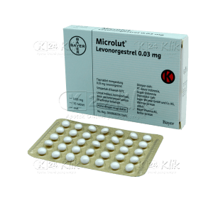
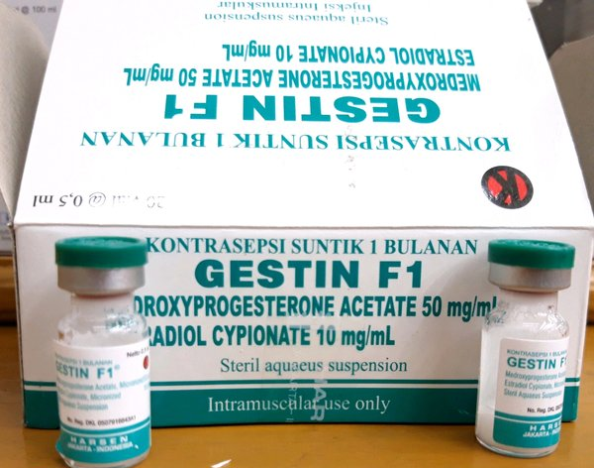

Slide 12
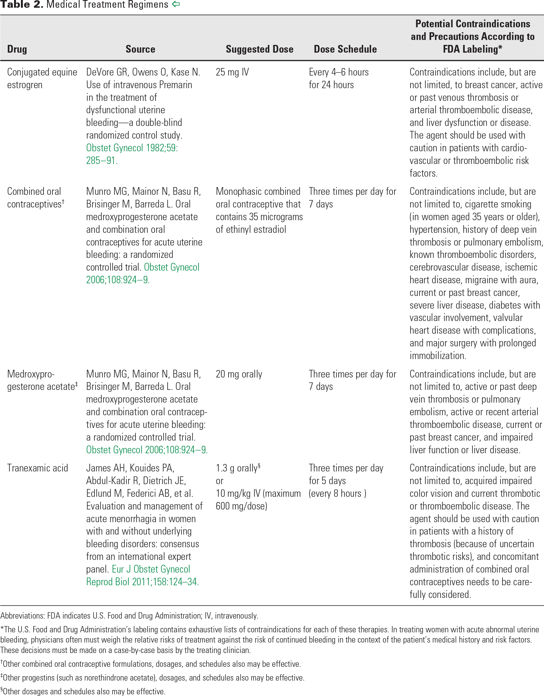

Slide 13
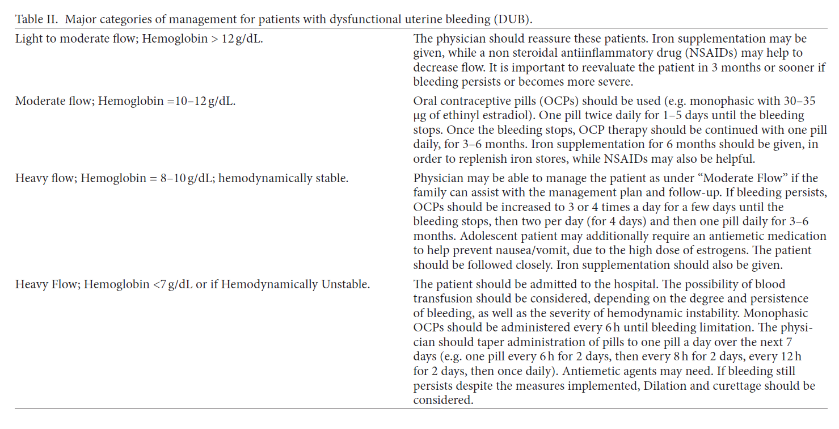

Slide 14
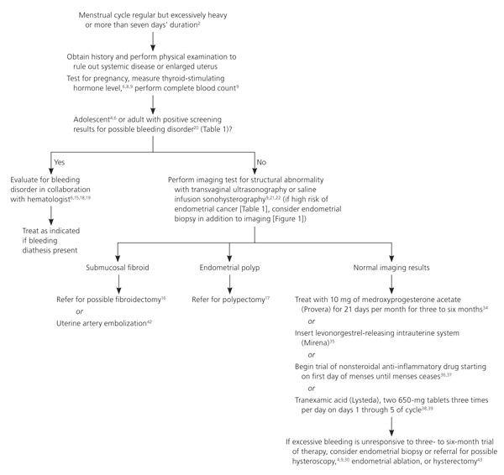

Slide 15
Operasi
Kuretase : menggosokan dinding rahim
Histerektomi: mengangkat rahim wanita
Ablasi Endometrium: meluruhkan endometrium dengan panas (laser), pembekuan, atau listriik

Slide 16
Prognosis
Pengobatan adekuat: baik

Slide 17
Komplikasi
Anemia
Syok hemoragik
Infertilitas
hiperplasia endometrium dan karsinoma endometrium (ESO estrogen)

Slide 18
Patofisologi
Feedback positif estradiol ke LH tidak berkerja dengan benar => siklus menstruasi jadi monofasik dan anovulatory=> absen nya midcycle LH surge=> Atresia folikel => korpus luteum tidak terbentuk => hanya menghasilkan estrogen, tanpa progresteron => proliferasi endometrial (estrogen) dan peluruhan endometrium abnormal ( lack of progesterone) => perdarahan

Slide 19
Video
DUB: https://www.youtube.com/watch?v=-LC746b_s4E
Ablasi: https://www.youtube.com/watch?v=XTwT_3QPpJQ
Kuretase: https://www.youtube.com/watch?v=OZ8VXH97Fb8
Hiterektomi: https://www.youtube.com/watch?v=e3xPBIOqkv4

Slide 20
https://emedicine.medscape.com/article/257007
Efthimios Deligeoroglou, Vasileios Karountzos & George Creatsas (2013) Abnormal uterine bleeding and dysfunctional uterine bleeding in pediatric and adolescent gynecology, Gynecological Endocrinology, 29:1, 74-78, DOI: 10.3109/09513590.2012.70538
Motta, Tiziano & Laganà, Antonio Simone & Vitale, Salvatore Giovanni. (2018). Dysfunctional Uterine Bleeding. 10.1007/978-3-319-57162-1_6.
https://www.alomedika.com/penyakit/obstetrik-dan-ginekologi/perdarahan-uterus-abnormal
https://www.acog.org/clinical/clinical-guidance/committee-opinion/articles/2013/04/management-of-acute-abnormal-uterine-bleeding-in-nonpregnant-reproductive-aged-women
https://www.aafp.org/afp/2012/0101/p35.html

